Slide 1
DASHBOARD BRAND SALICYL
Anisa Millah Taqiyyah

Slide 2
Introduction
Seorang Big Data Analyst perlu memahami data penjualan setiap Brand di suatu perusahaan. Fokus yang kami tuju adalah membuat dashboard dari data penjualan Brand Salicyl dari Kimia Farma dalam satu tahun dari data mentah yang telah disediakan. Kami perlu memahami informasi pada tiap field dan kolom, kemudian kami gabungkan field menjadi tabel base untuk departemen marketing. Tabel base tersebut kami jadikan sebagai sumber data untuk visualisasi dan hasilnya kami sajikan pada tool Google Looker Studio.

Slide 3
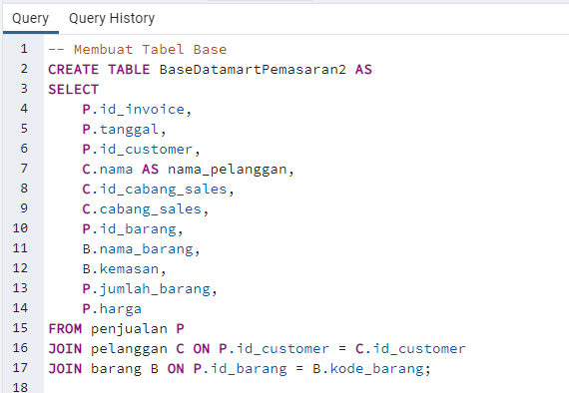
Table Base “<<BaseDatamartPemasaran2>>”

Slide 4
Table Base “<< BaseDatamartPemasaran2>>”
column | data type | description | transformation
Id_invoice | Character varying | Kode unik invoice
Tanggal | Timestamp | Tanggal pembelian
Id_customer | Character varying | Kode unik customer
Nama_pelanggan | Character varying | Nama toko yang melakukan pembelian
Id_cabang_sales | Character varying | Kode unik cabang sales
Cabang_sales | Character varying | Nama daerah cabang sales
Id_barang | Character varying | Kode unik barang
Nama_barang | Character varying | Nama barang yang dibeli
Kemasan | Character varying | Jenis kemasan barang yang dibeli
Jumlah_barang | Integer | Jumlah barang yang dibeli
Harga | Numeric | Harga satuan barang

Slide 5
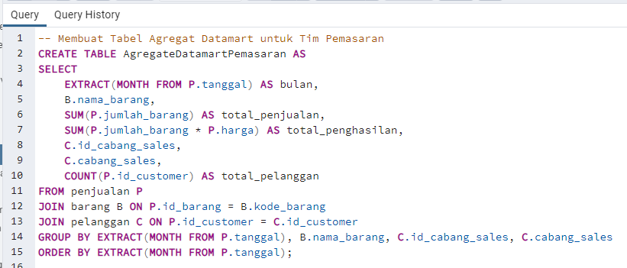
Table Aggregate “<<AgregateDatamartPemasaran>>”

Slide 6
Table Aggregate “<< AgregateDatamartPemasaran>>”
column | data type | description | transformation
Bulan | Numeric | Nomor urutan bulan | Extract kolom tanggal pada tabel penjualan
Nama_barang | Character varying | Nama barang yang terjual | Nama barang dari tabel barang
Total_penjualan | Bigint | Jumlah barang yang terjual | Jumlah barang dari tabel penjualan berdasarkan bulan, nama barang dan cabang sales.
Total_penghasilan | Numeric | Hasil perkalian harga barang dengan total penjualan | Jumlah barang dari tabel penjualan dikali harga satuan dari tabel penjualan berdasarkan bulan, nama barang dan cabang sales.
Id_cabang_sales | Character varying | Kode unik cabang sales yang membeli produk | Id_cabang_sales dari tabel pelanggan
Cabang_sales | Character varying | Nama daerah cabang sales | Cabang_sales dari tabel pelanggan
Total_pelanggan | Bigint | Pelanggan yang melakukan pembelian pada produk dan cabang tertentu | Count (jumlah baris) pelanggan yang melakukan pembelian pada produk berdasarkan bulan, nama barang dan cabang sales.

Slide 7
Data Visualization
Visualisasi data dilakukan menggunakan Google looker studio.
Link visualisasi : Link looker studio

Slide 8
